Slide 1
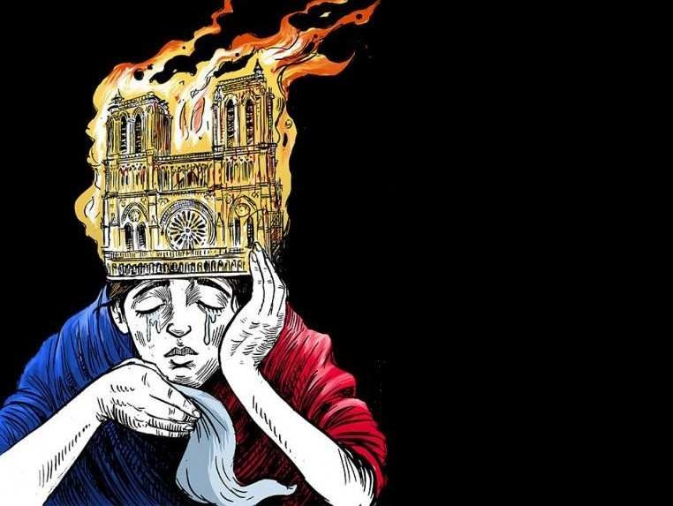
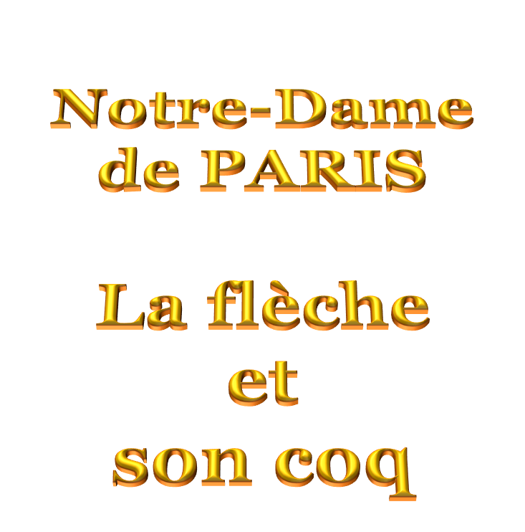
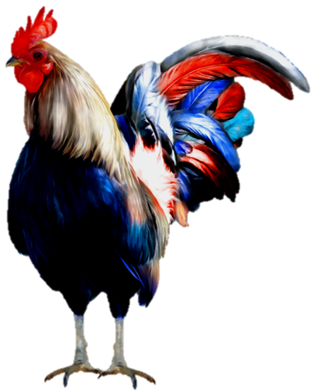

Slide 2
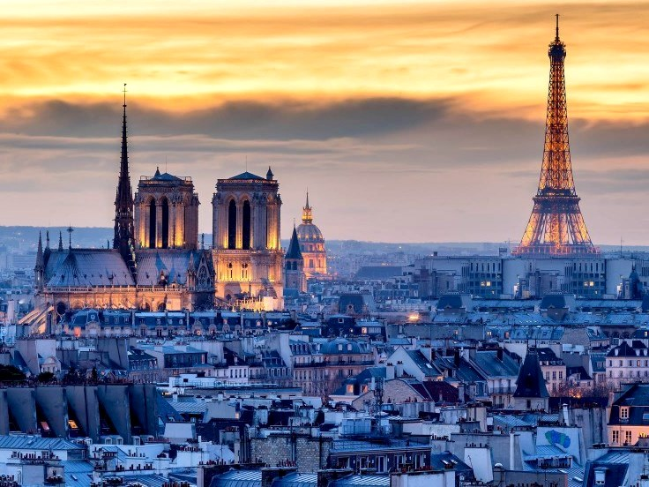

Slide 3
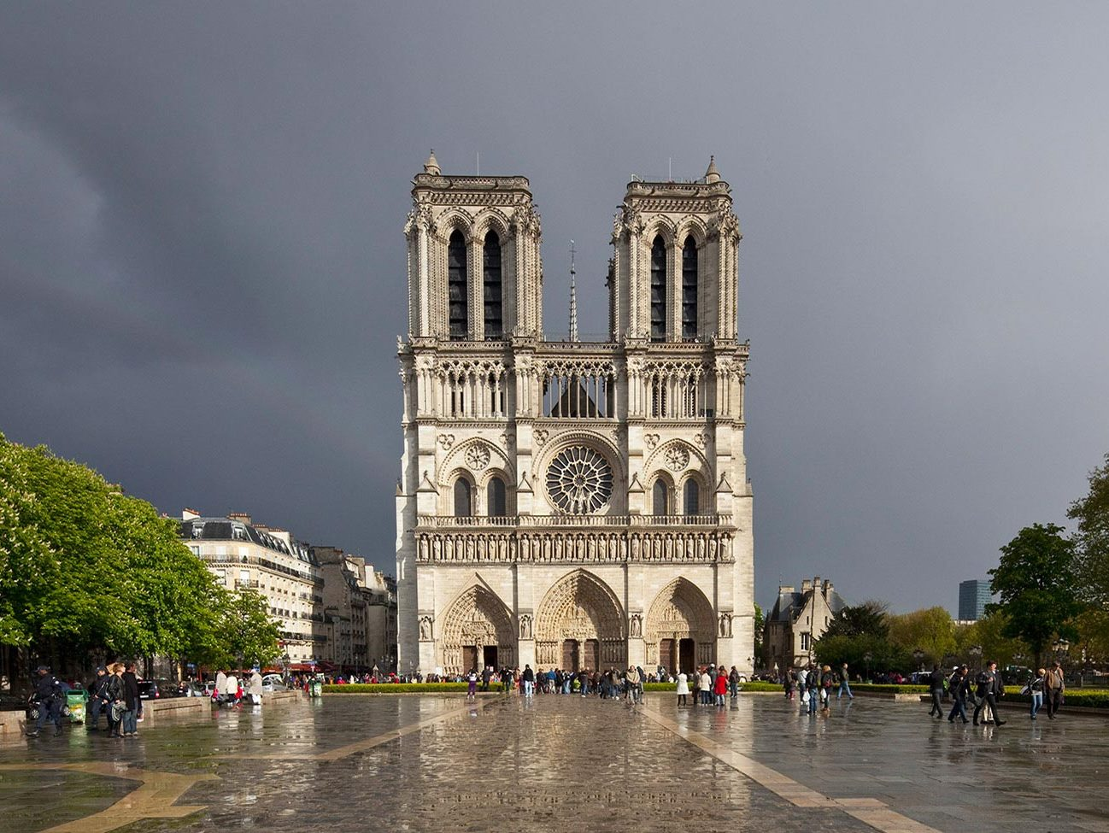

Slide 4
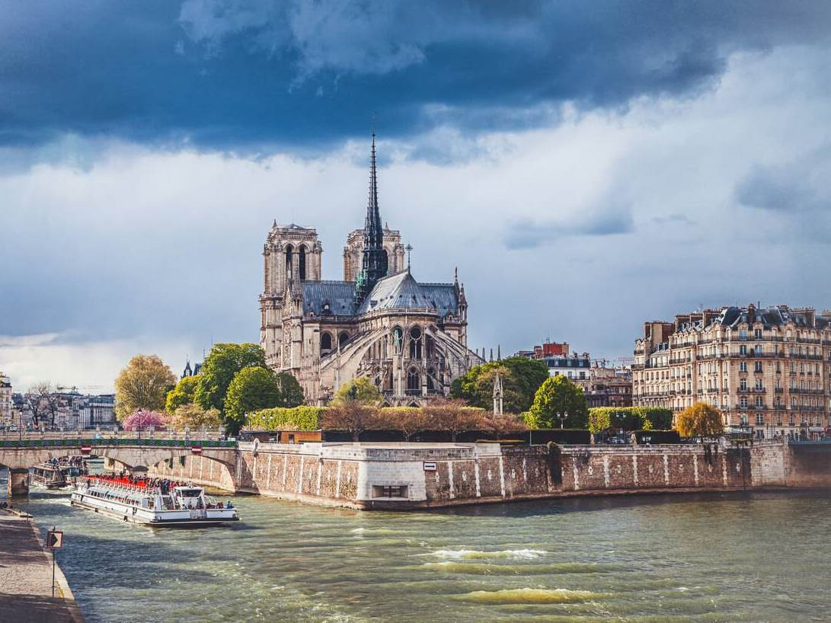

Slide 5
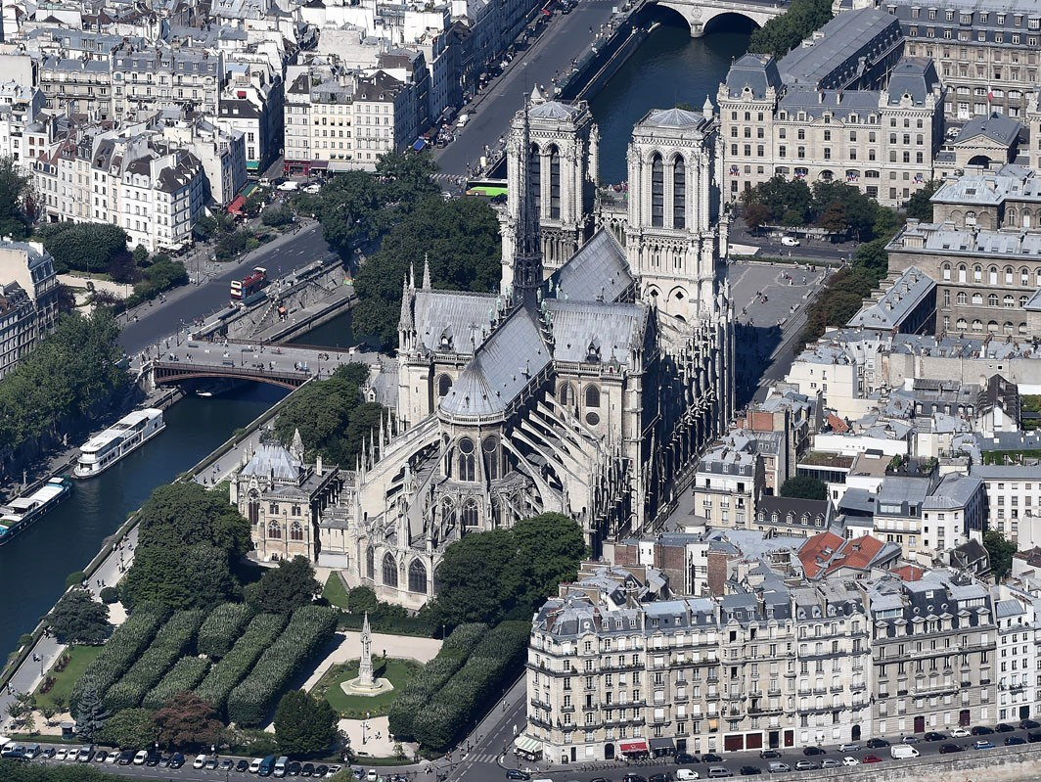

Slide 6
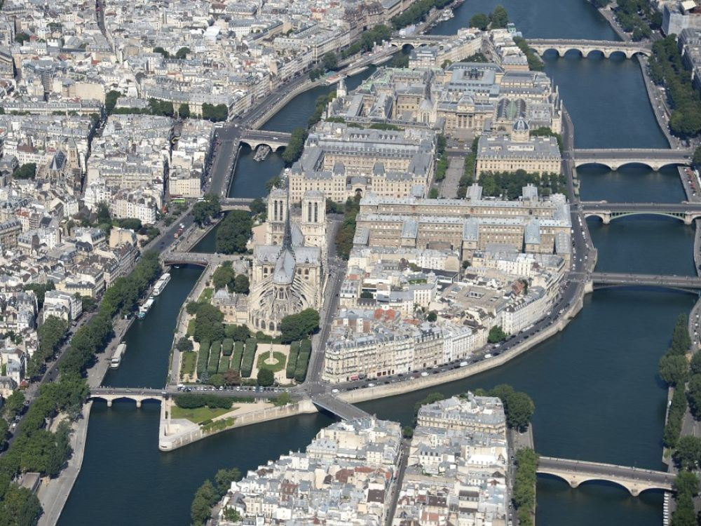

Slide 7
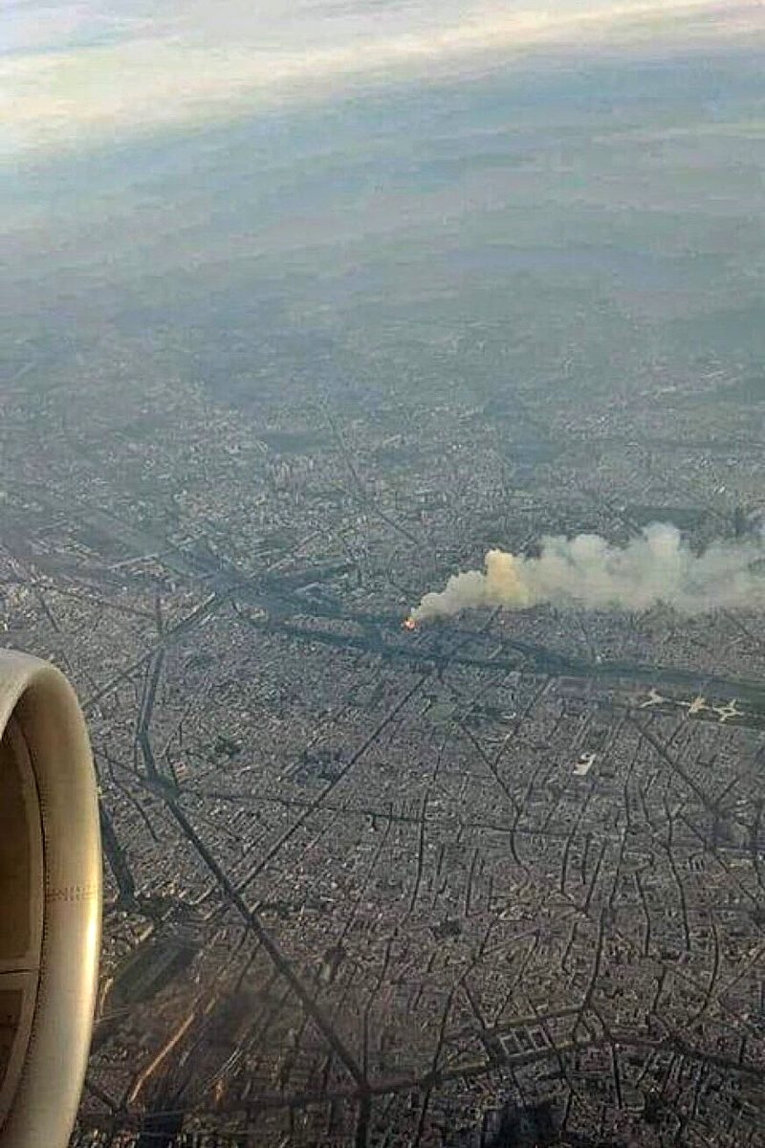
PARIS - l’île de la Cité :
Cathédrale Notre-Dame,
le lundi 15 Avril 2019
peu avant 19 heures…

Slide 8
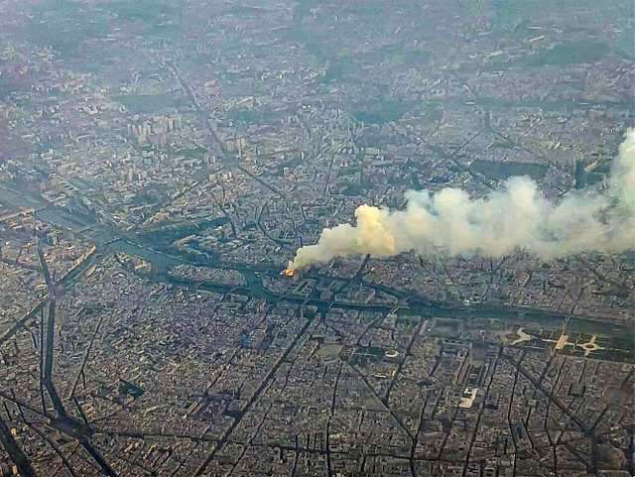

Slide 9
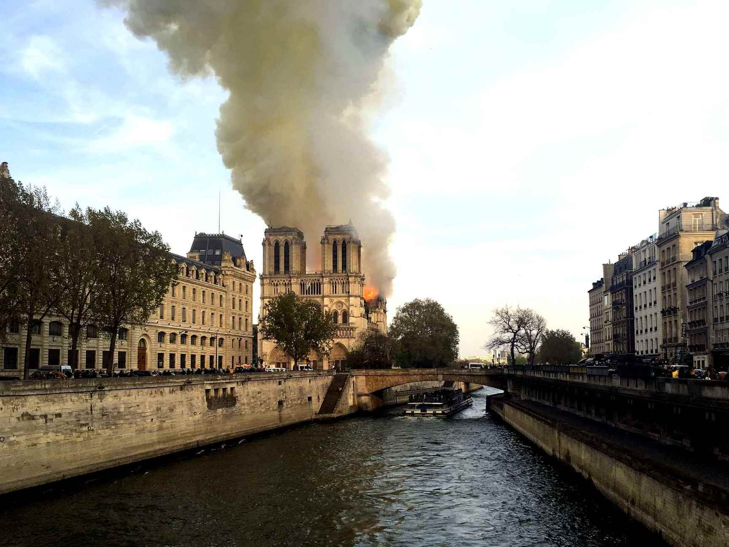

Slide 10
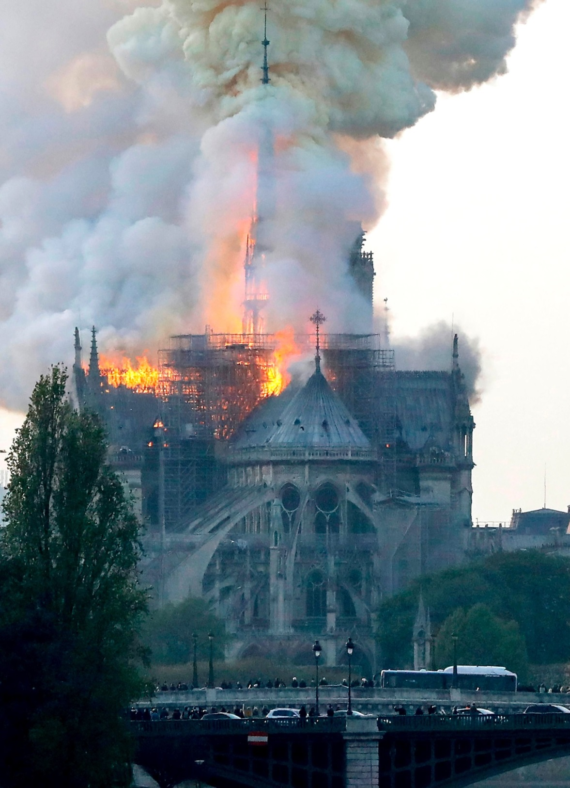

Slide 11
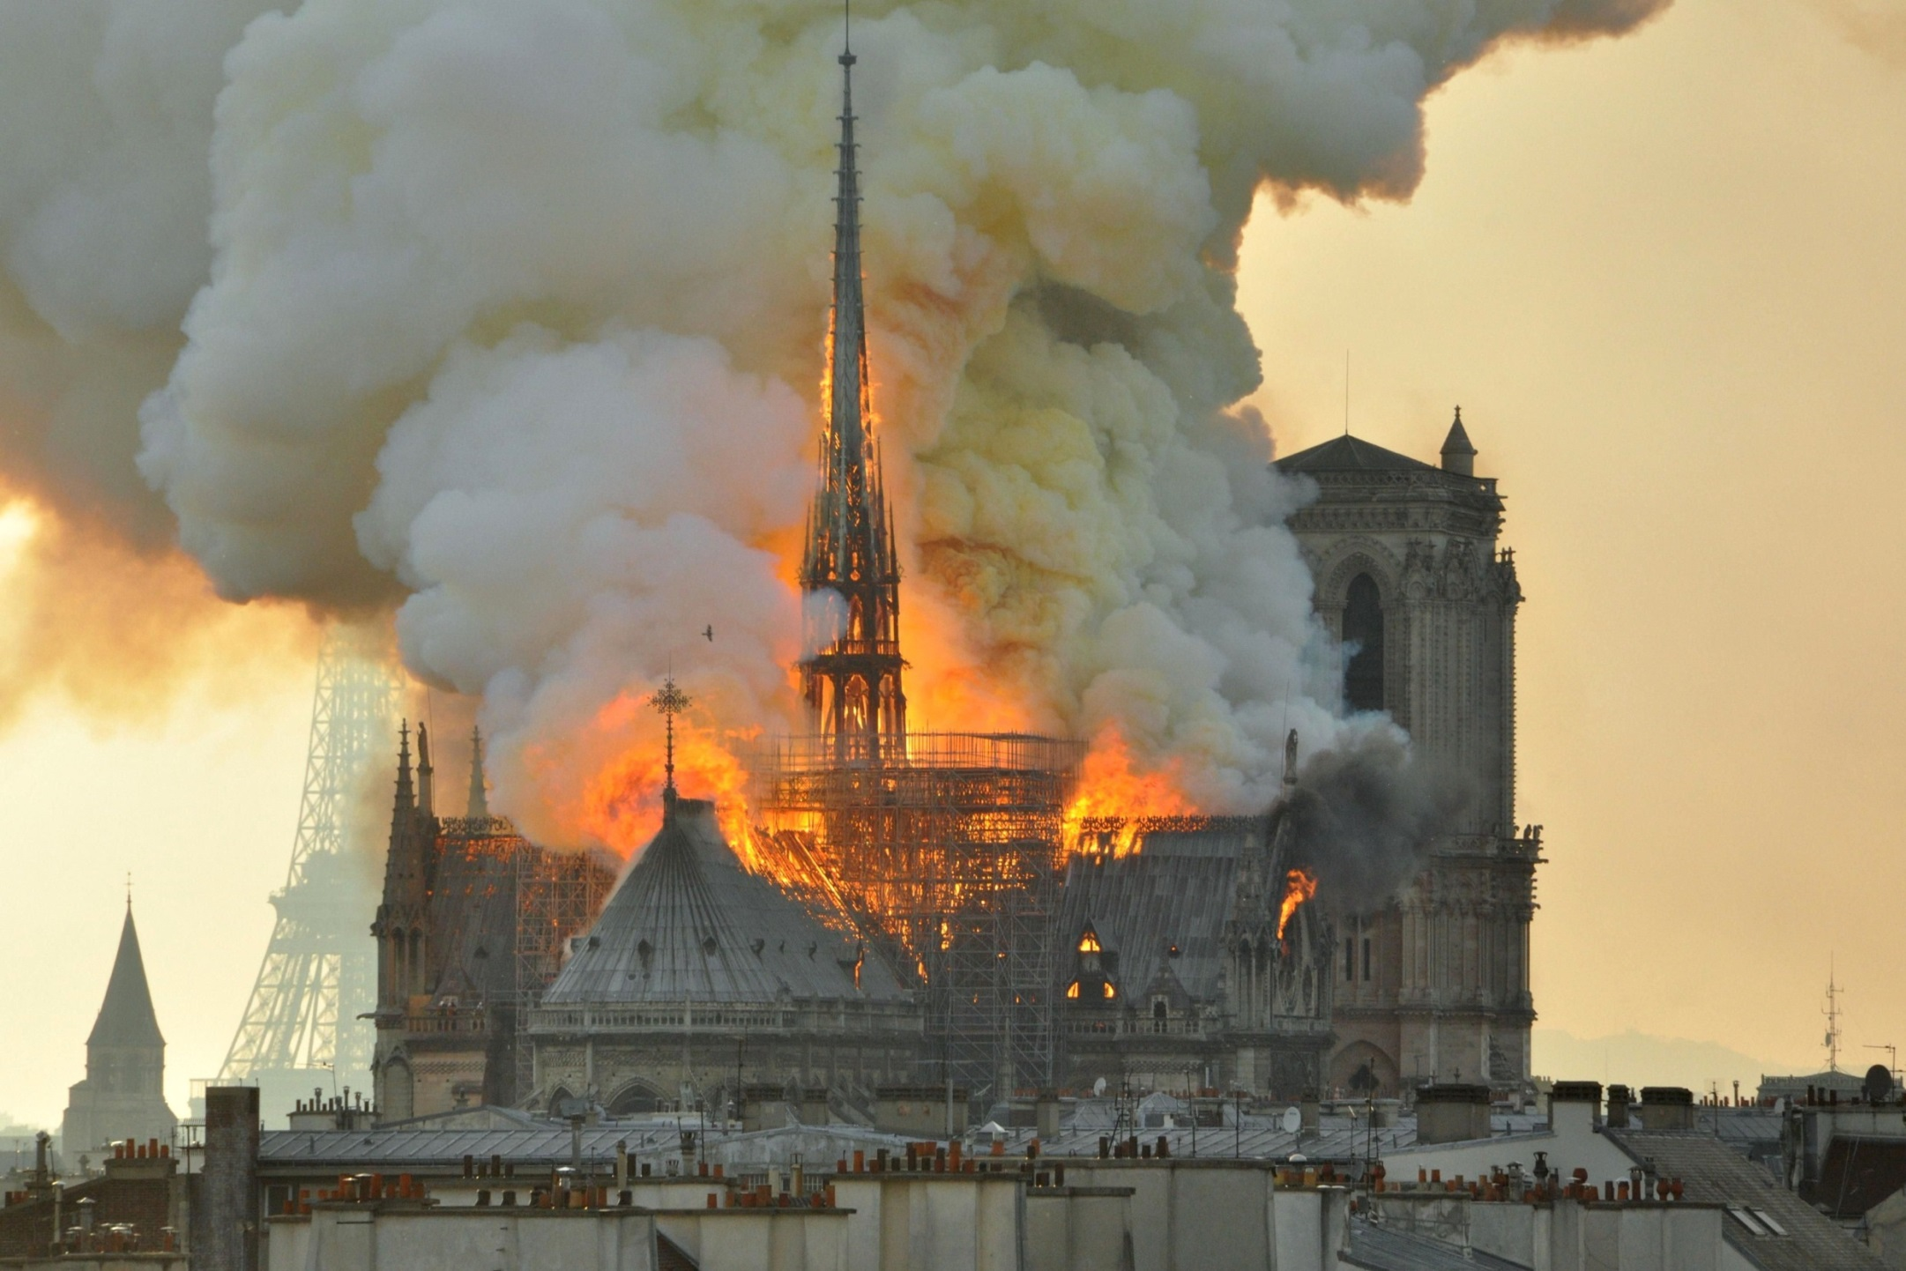

Slide 12
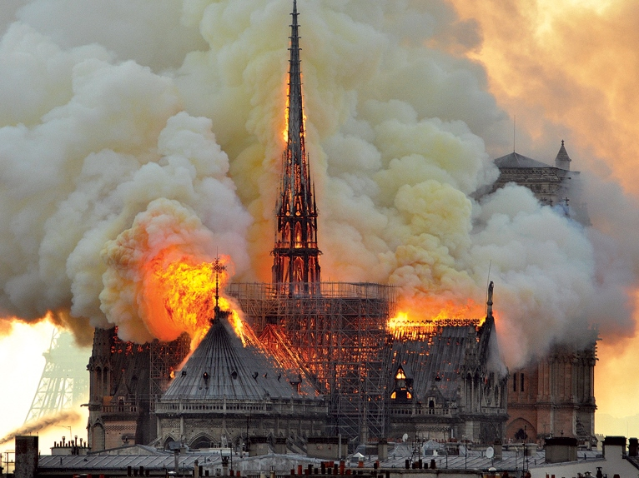

Slide 13
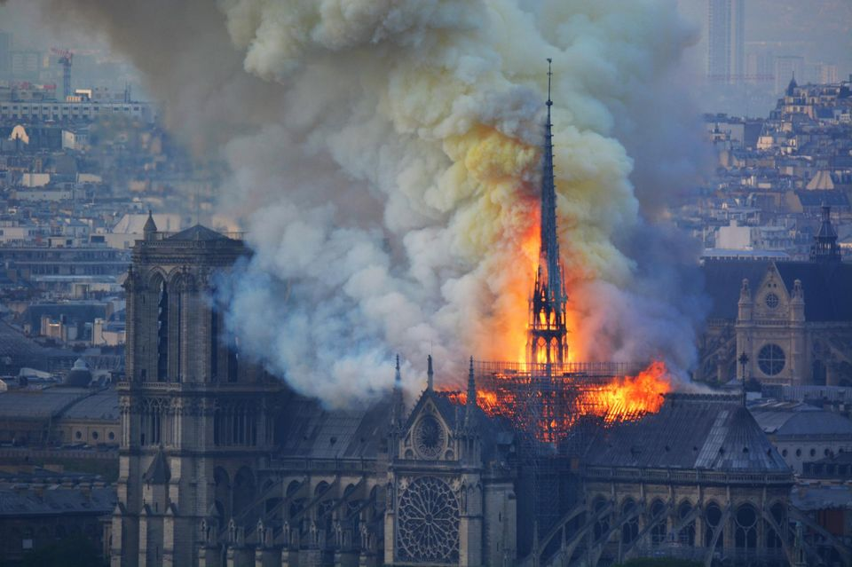

Slide 14
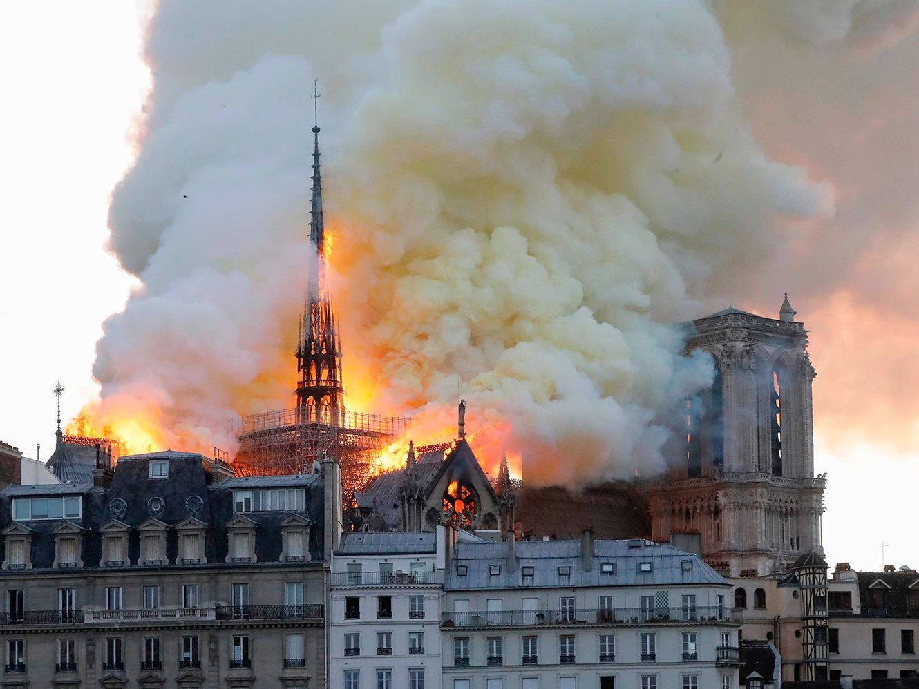

Slide 15
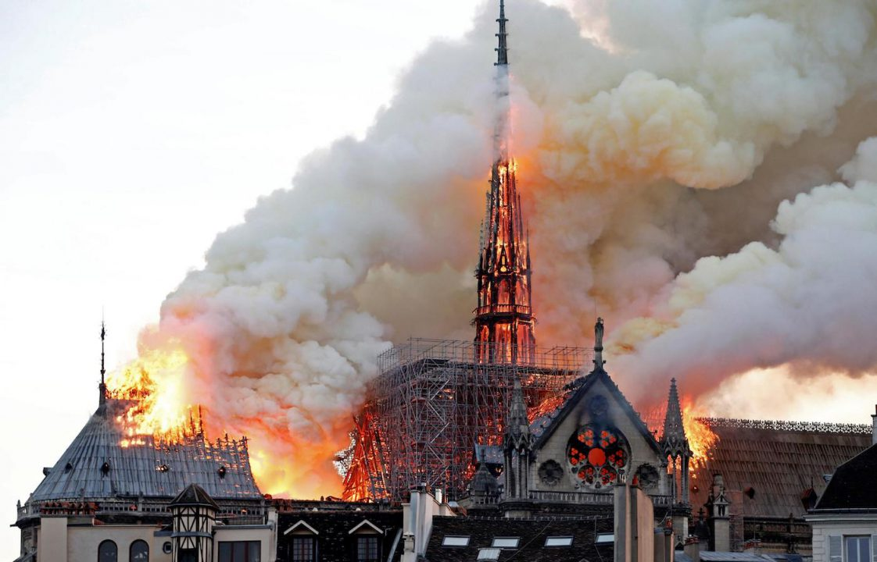

Slide 16
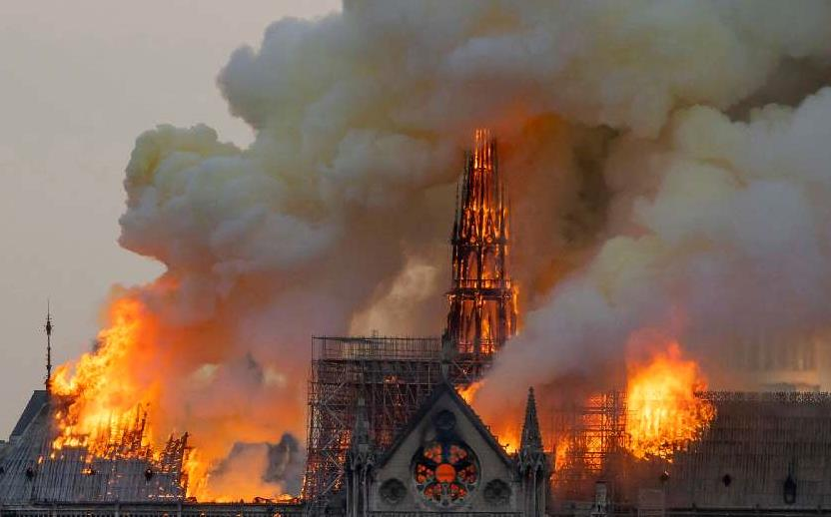

Slide 17
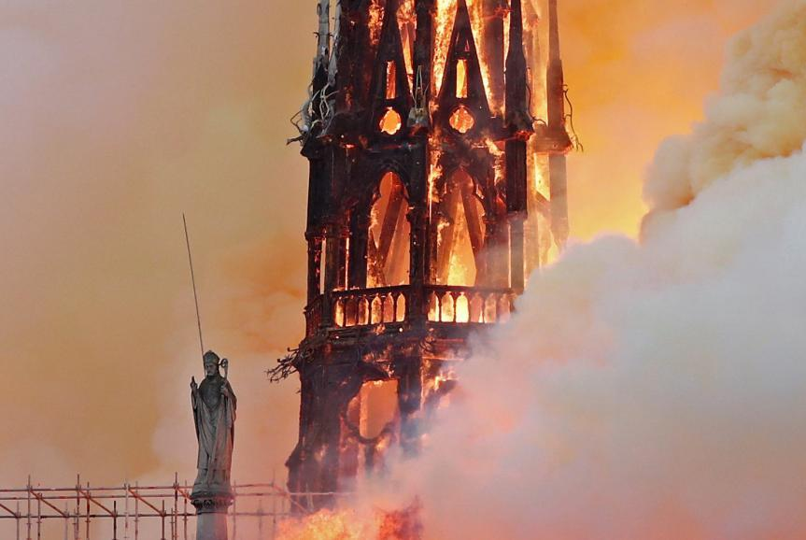

Slide 18
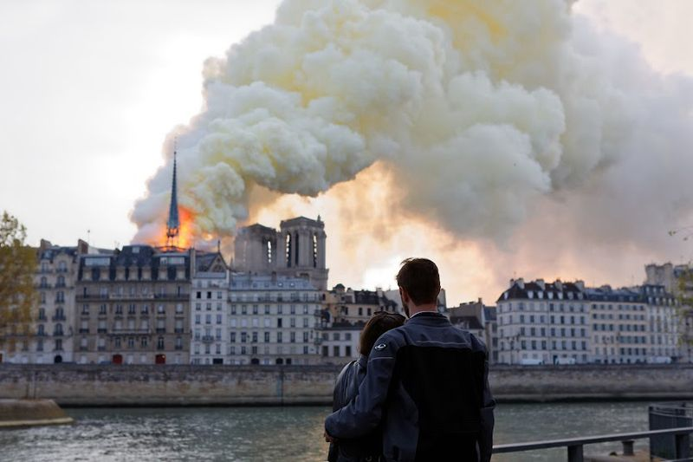

Slide 19
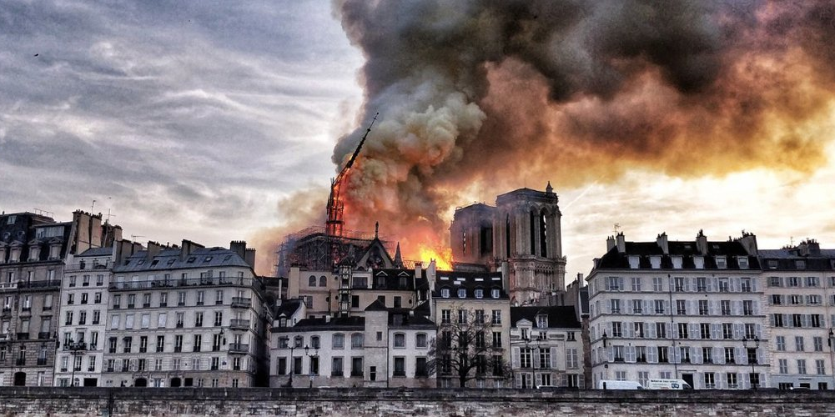

Slide 20
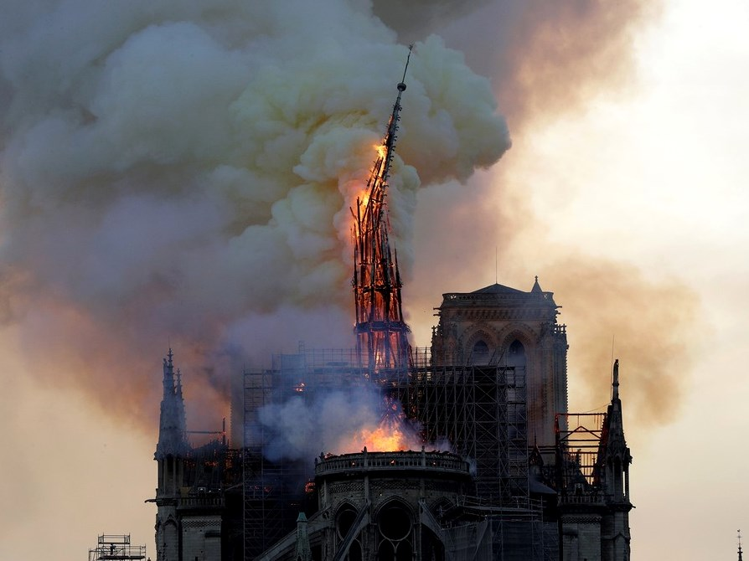

Slide 21
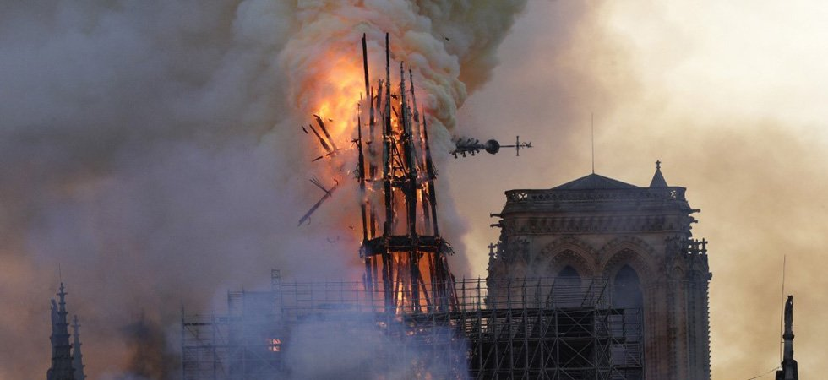

Slide 22
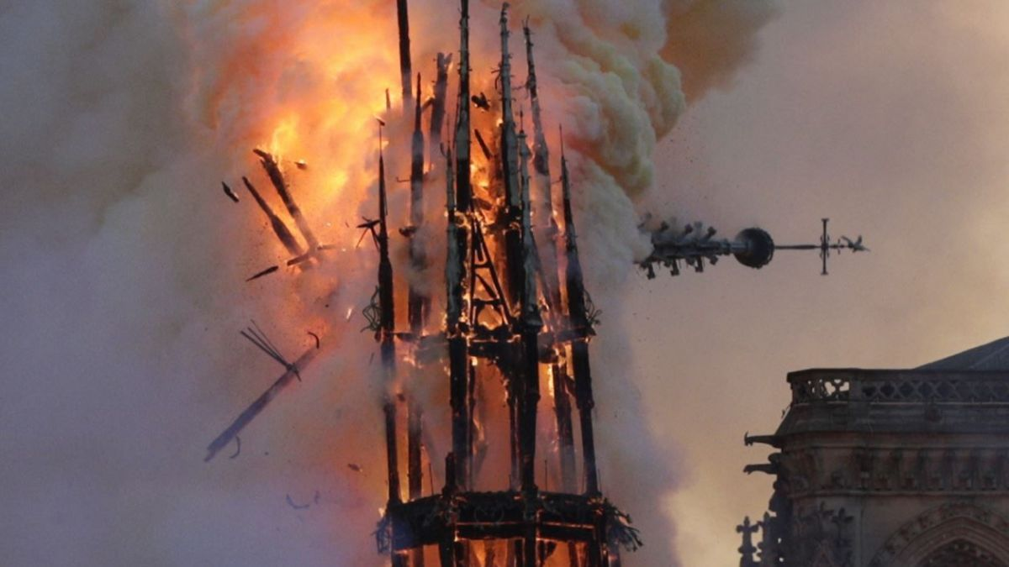

Slide 23
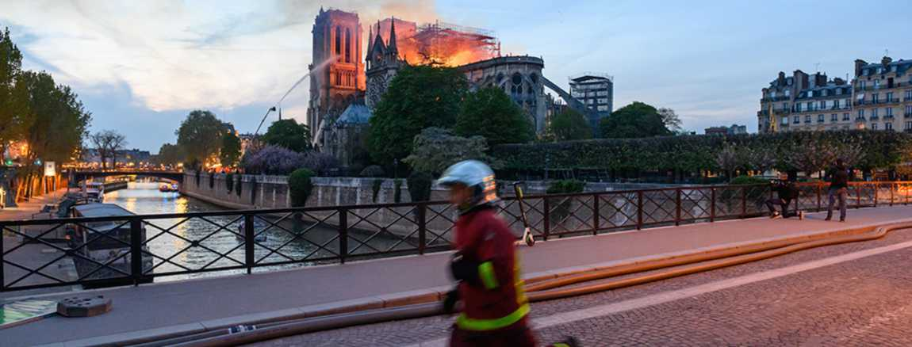

Slide 24
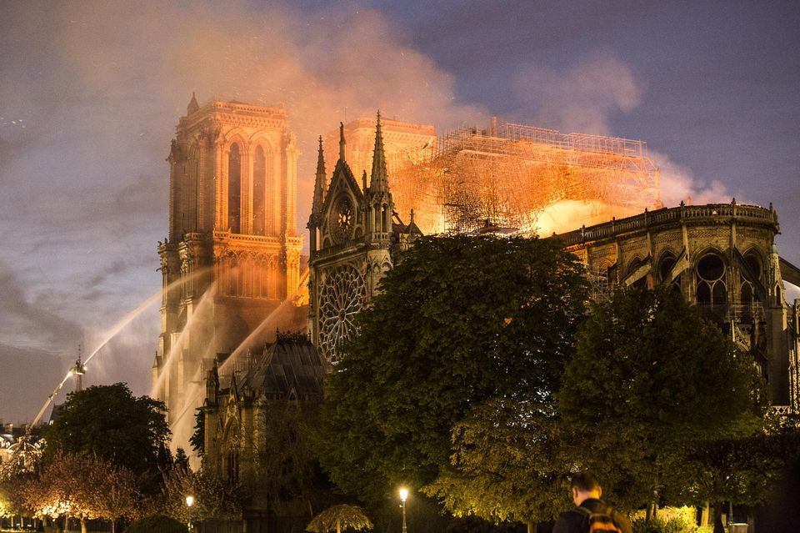

Slide 25
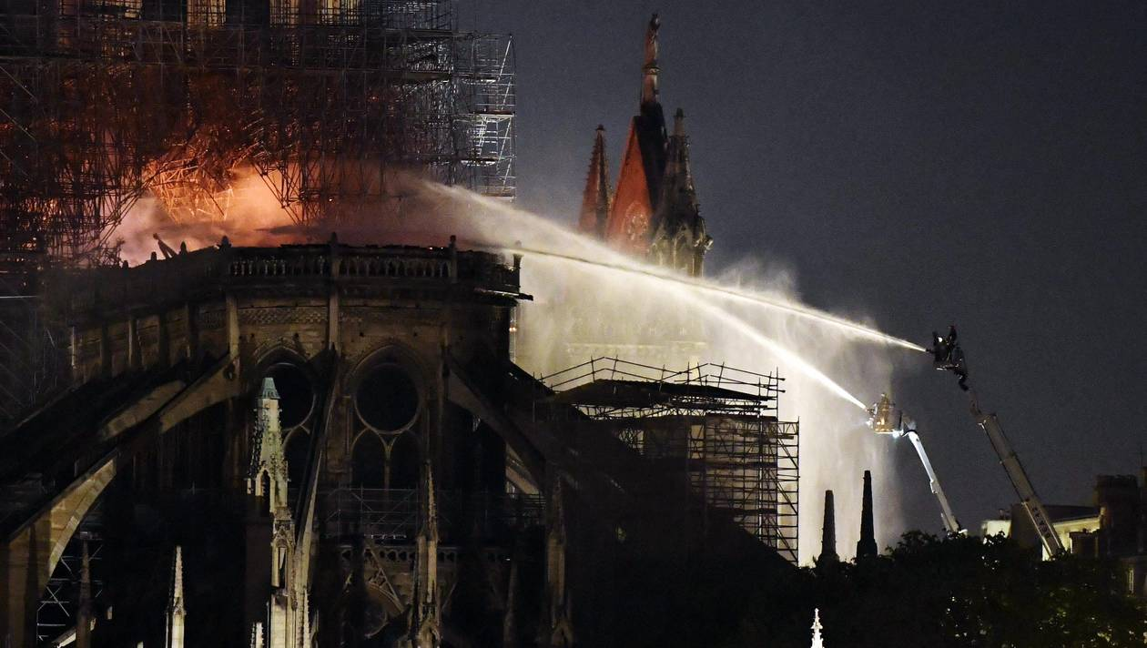

Slide 26
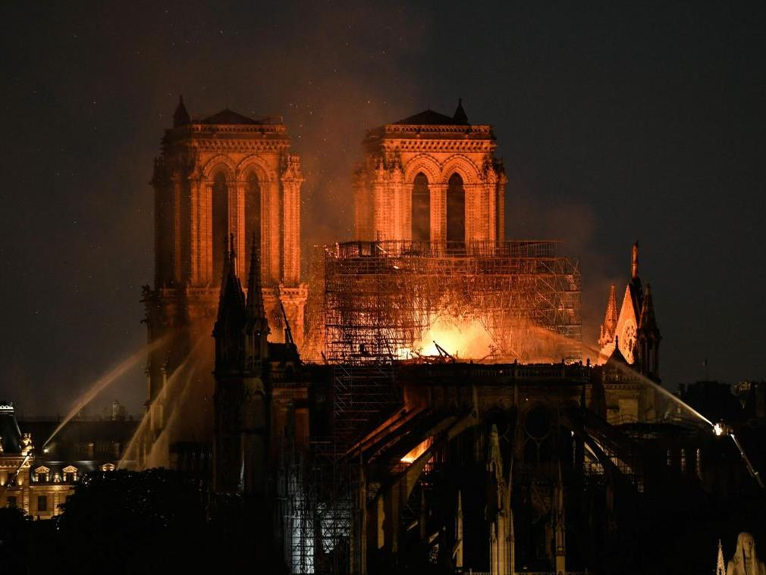

Slide 27
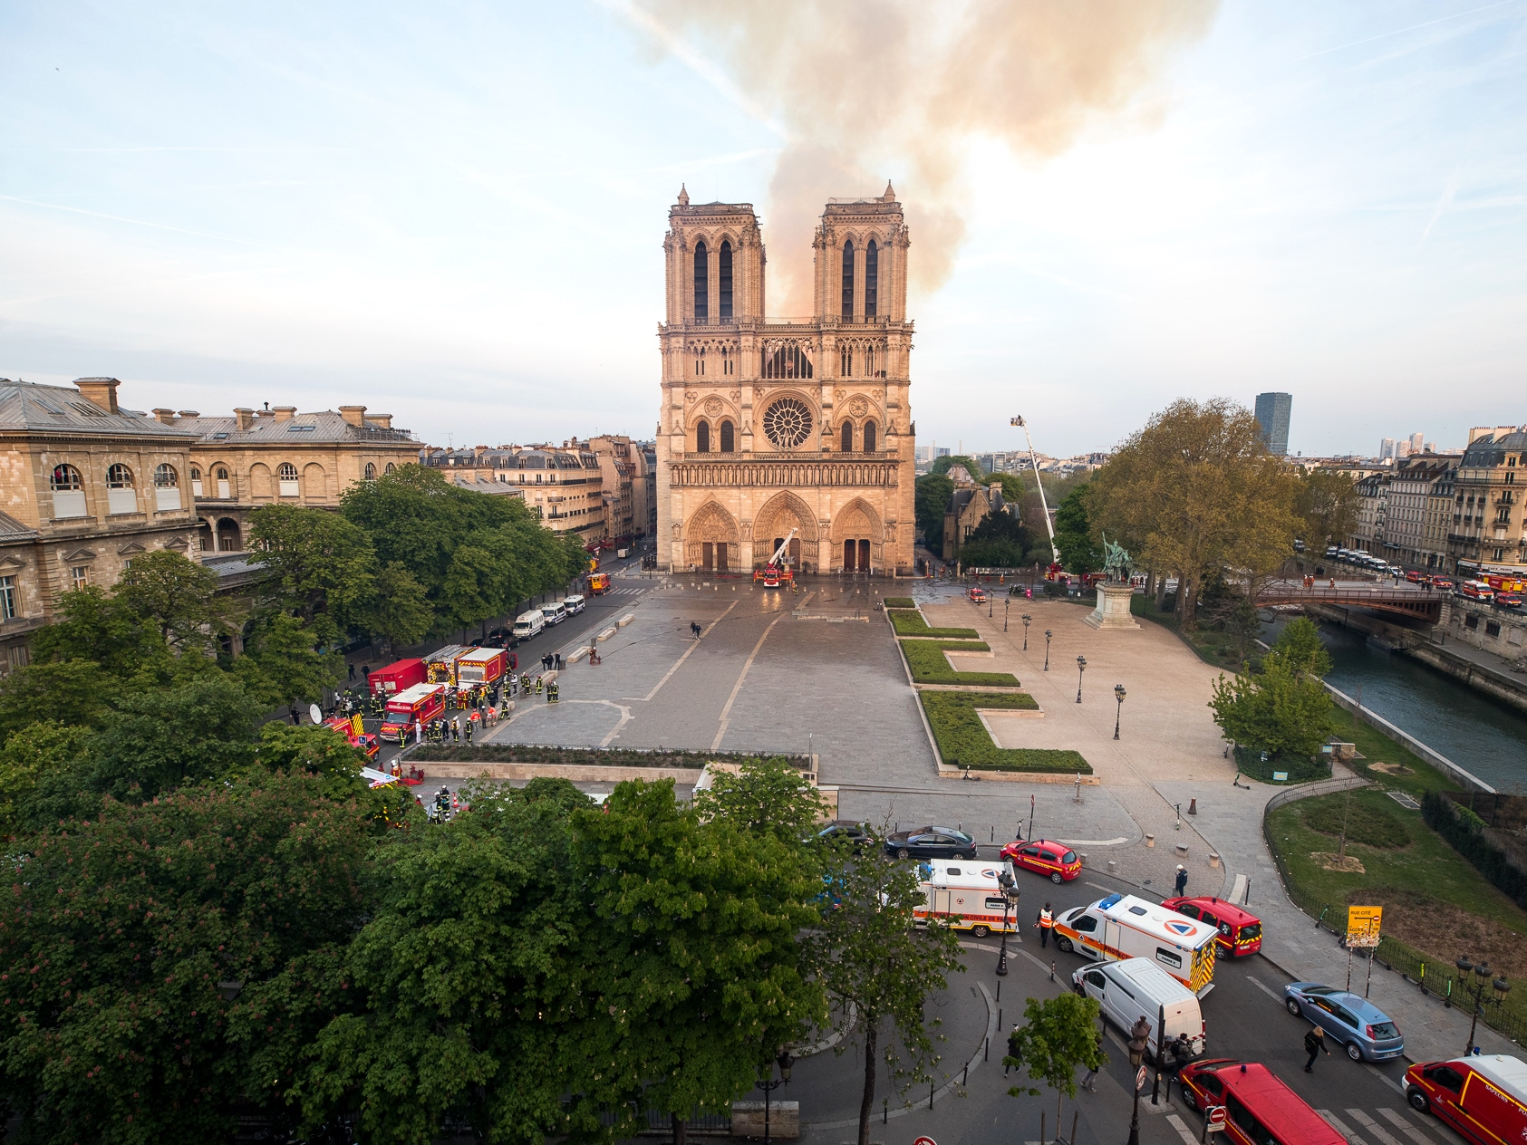

Slide 28
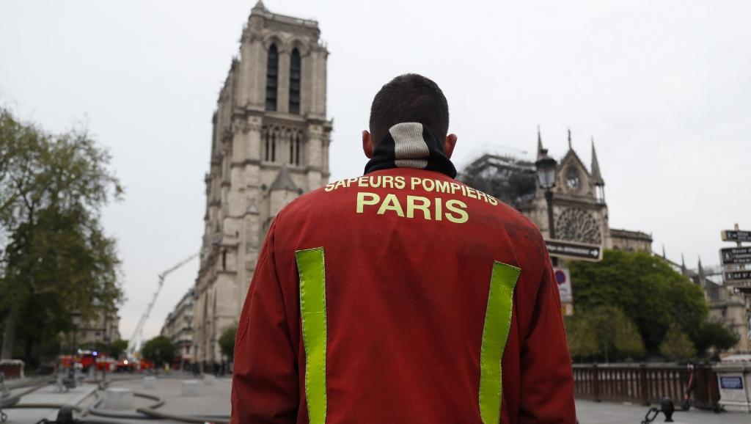

Slide 29
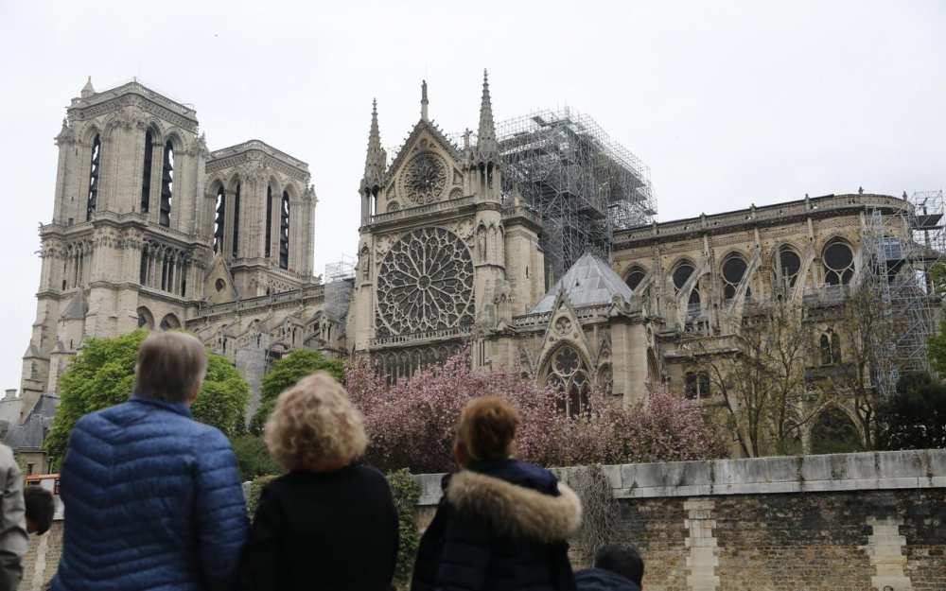

Slide 30
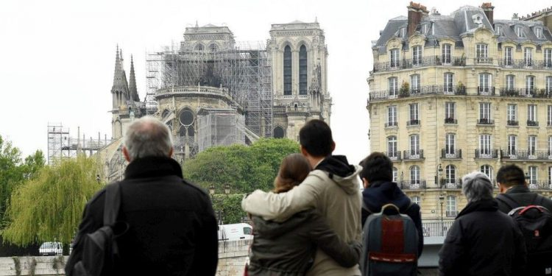

Slide 31
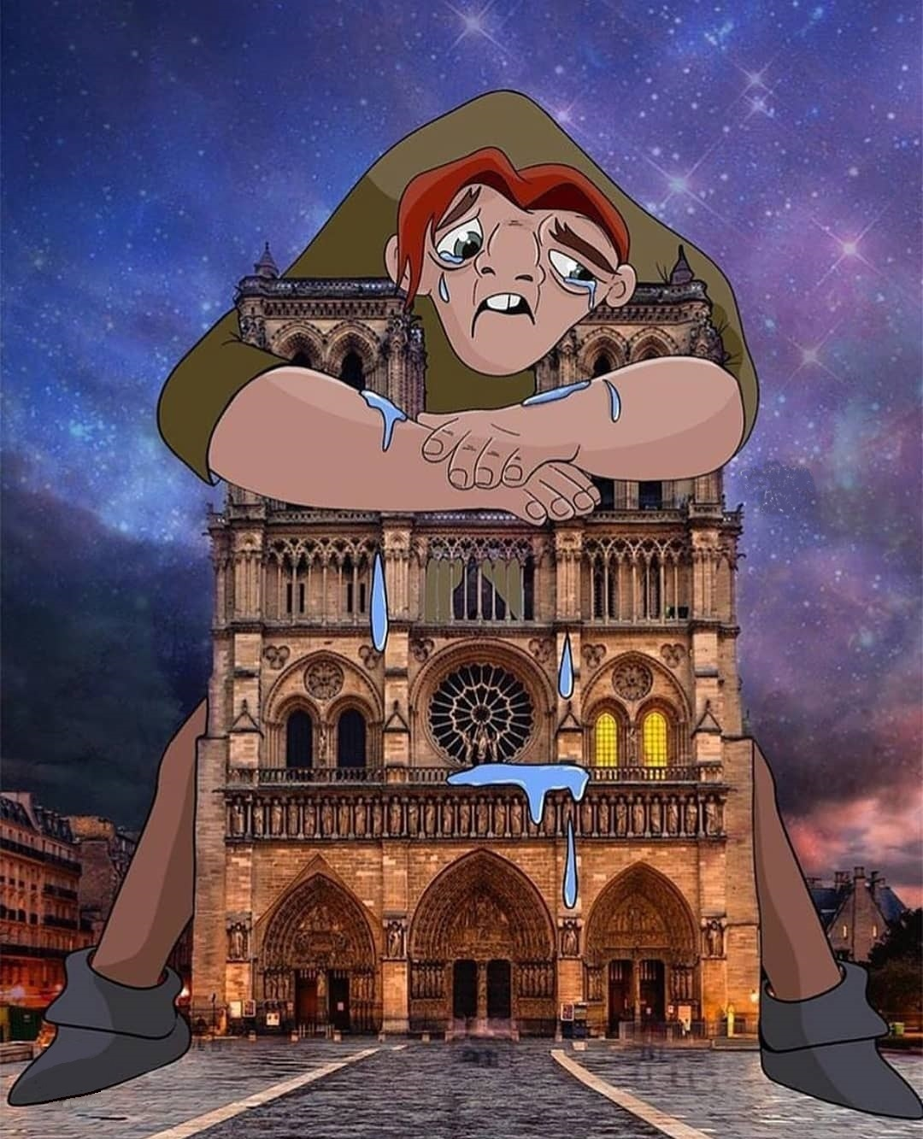
Rétrospective

Slide 32
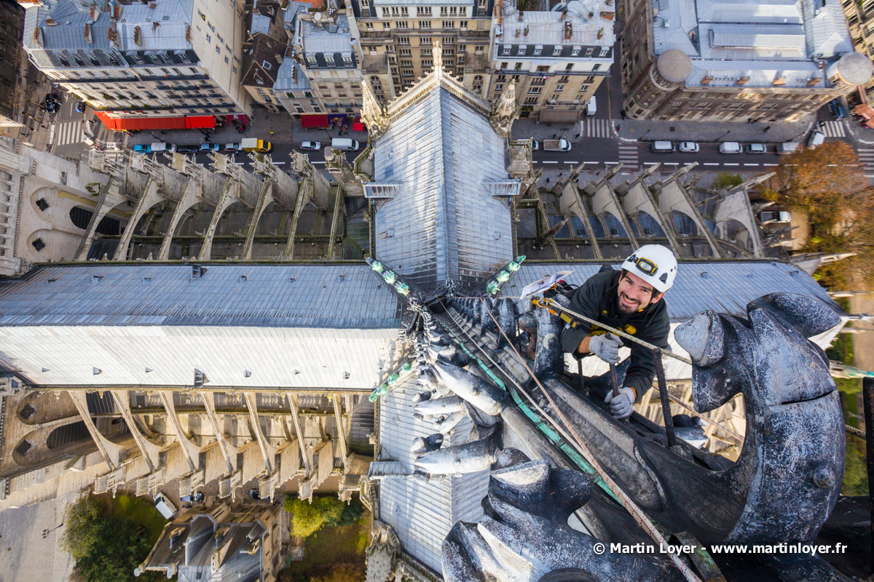
Cordiste escaladant la flèche pour inspection avant travaux…

Slide 33
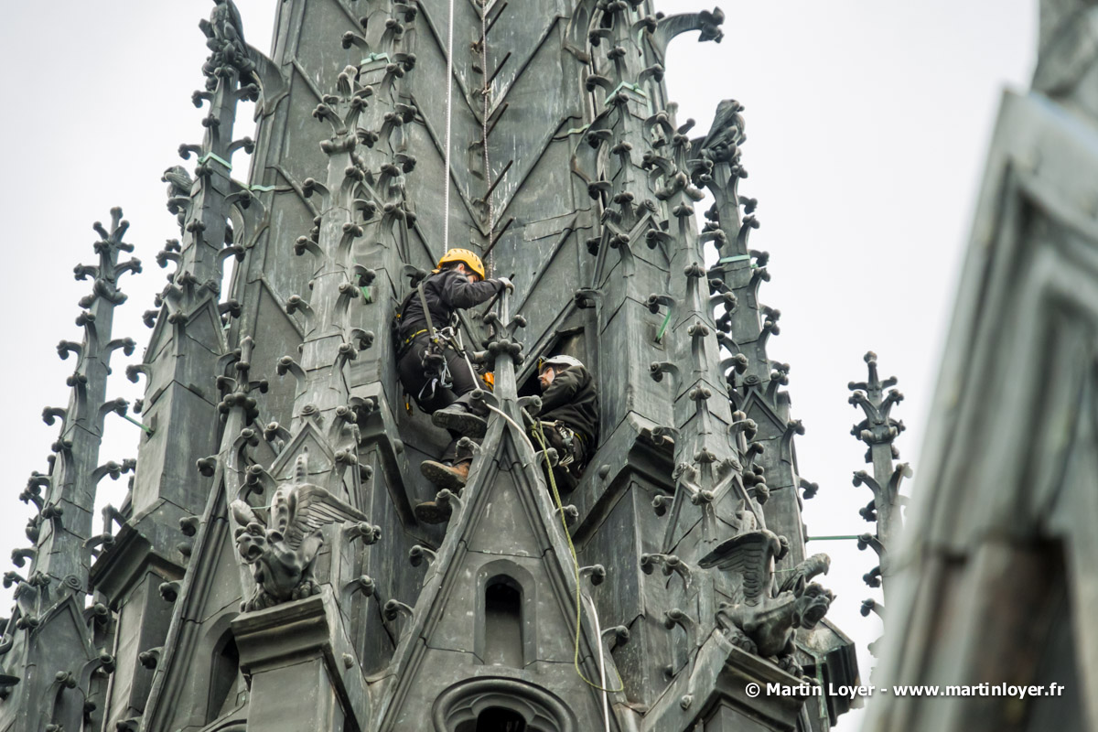

Slide 34
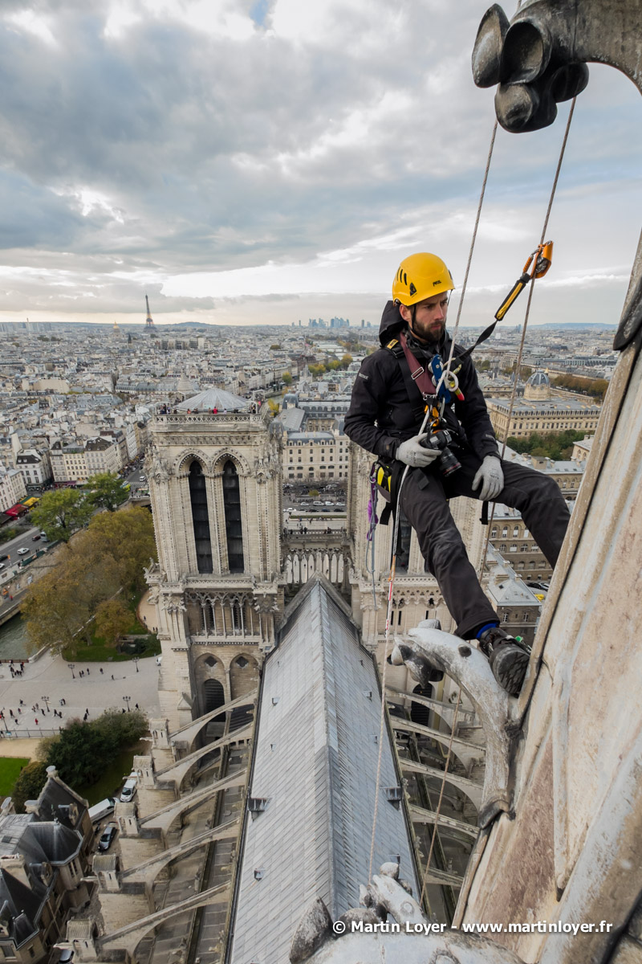

Slide 35
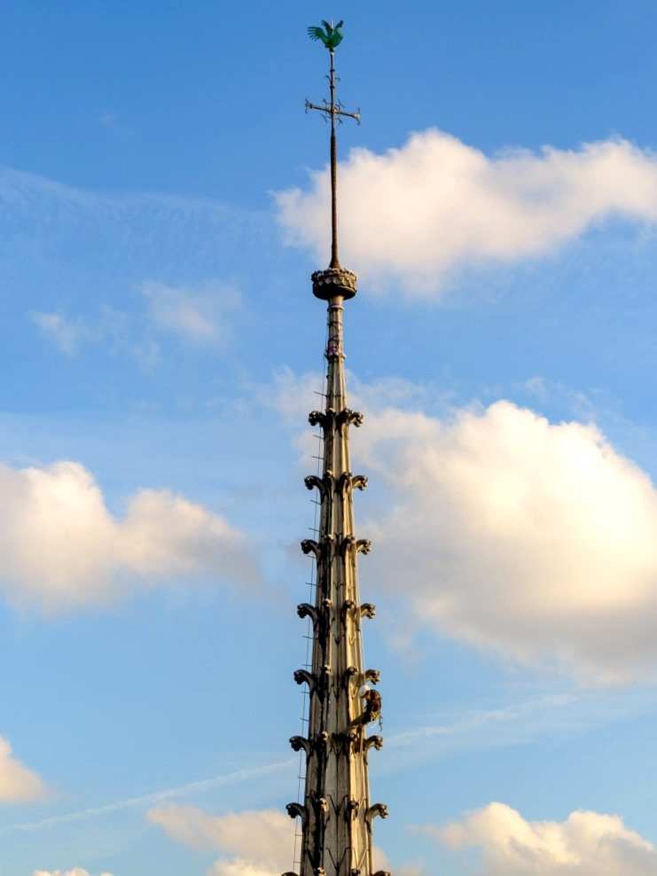
Coq
Cordiste

Slide 36
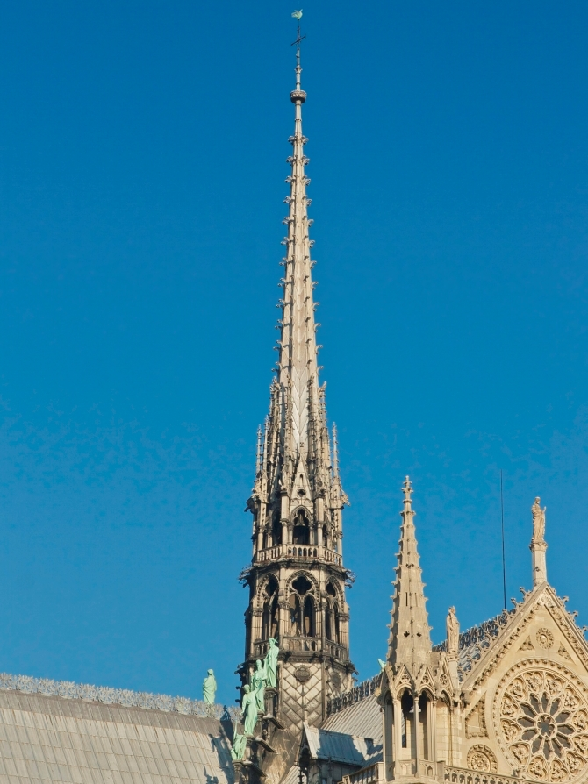
Dans les années 1920, pendant
des travaux de restauration on
découvre, à l’intérieur du coq
en cuivre repoussé situé au
sommet de la flèche, de la
poussière d’os… non identifiés.

Slide 37
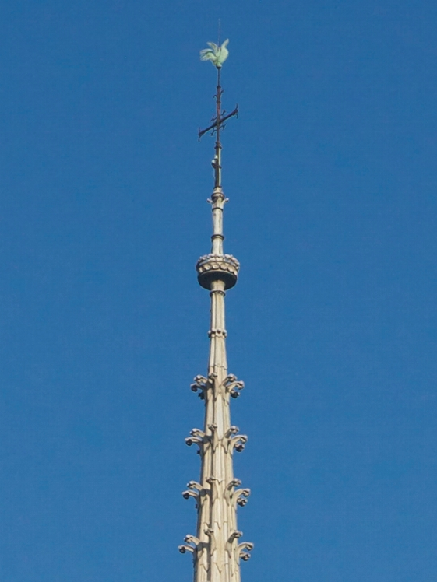
Le cardinal Verdier, alors archevêque de Paris, décide donc de remplacer ces poussières d’os par trois reliques d’une grande importance :
- une relique de Saint-Denis
- une relique de Sainte-Geneviève
une des 70 épines de la couronne
du Christ.

Slide 38
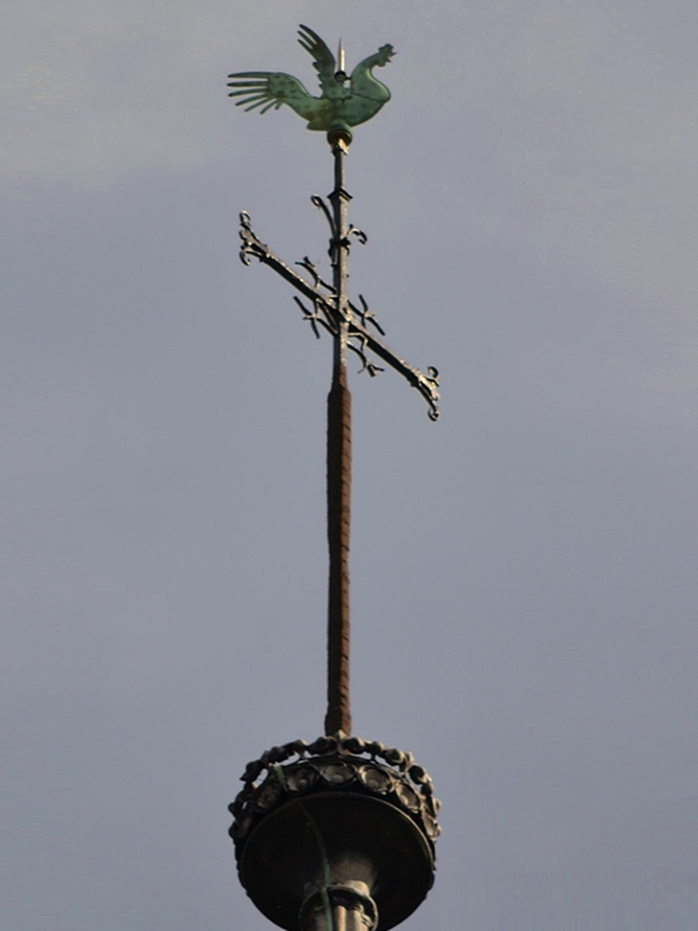
Le coq « paratonnerre spirituel » protégeait la ville de Paris et les fidèles.

Slide 39
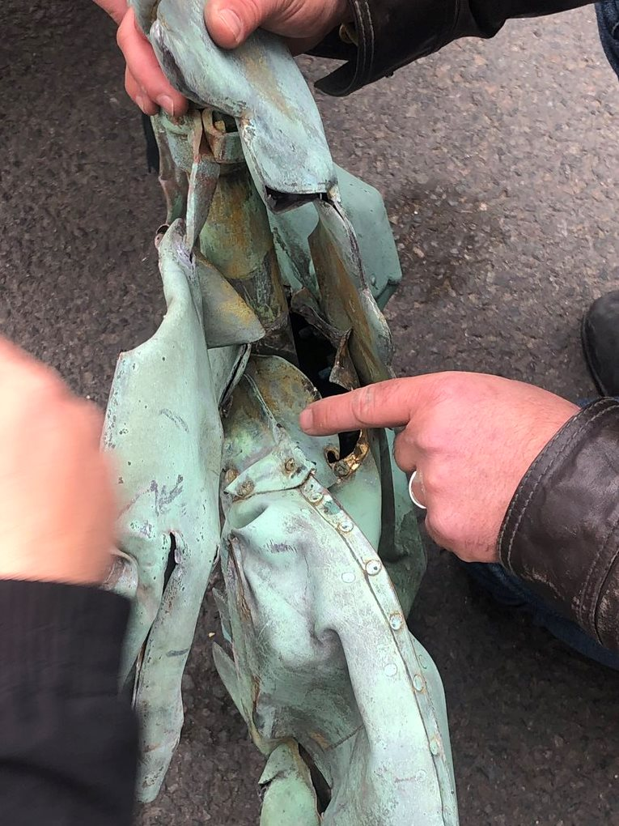
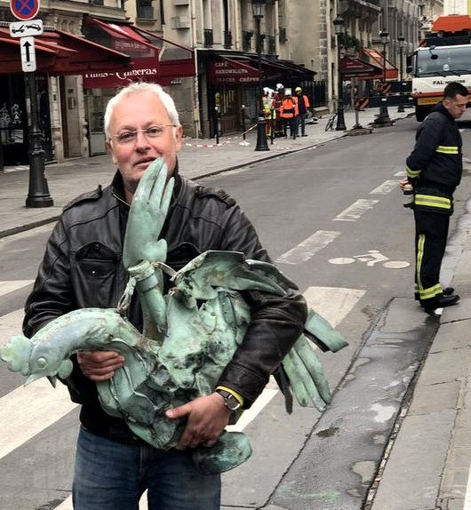
Outre le
point kilométrique 0
du réseau routier français
au départ de Paris, qui se
trouve sur le parvis de la
Cathédrale Notre-Dame
jusqu'à sa chute,
la flèche était un des nombreux points
du réseau
géodésique français.

Slide 40
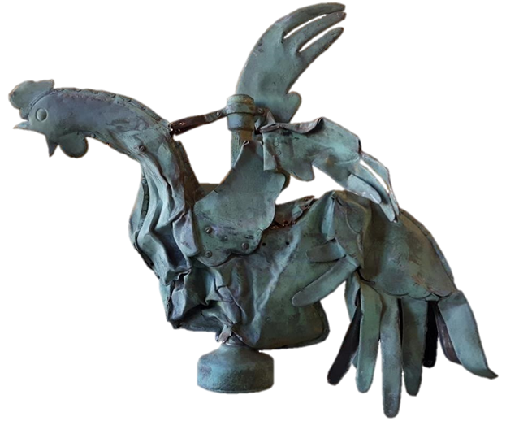
Le coq retrouvé dans les décombres de Notre-Dame, d'un poids d'environ 30 kg,
est l’œuvre d'Adolphe-Victor
Geoffroy-Dechaume.

Slide 41
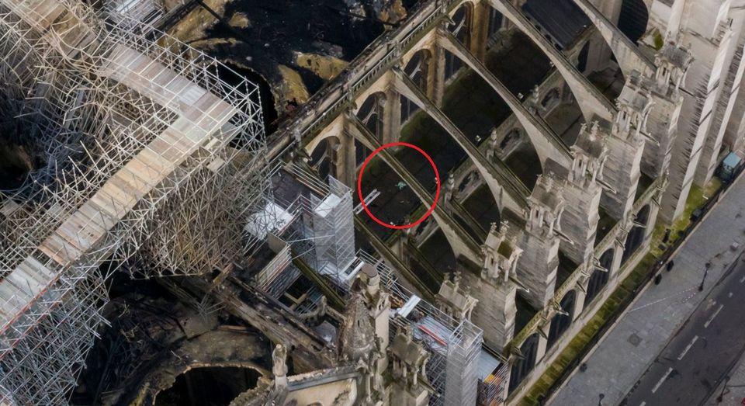
Le coq

Slide 42
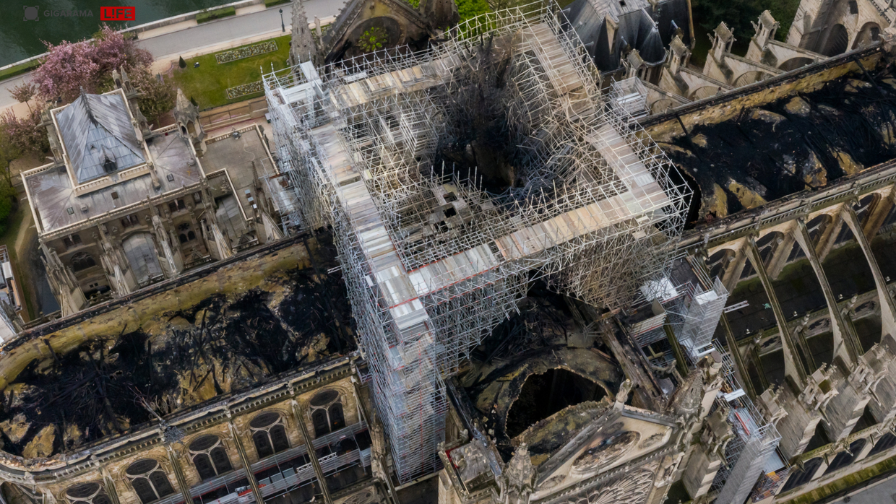
Le coq

Slide 43
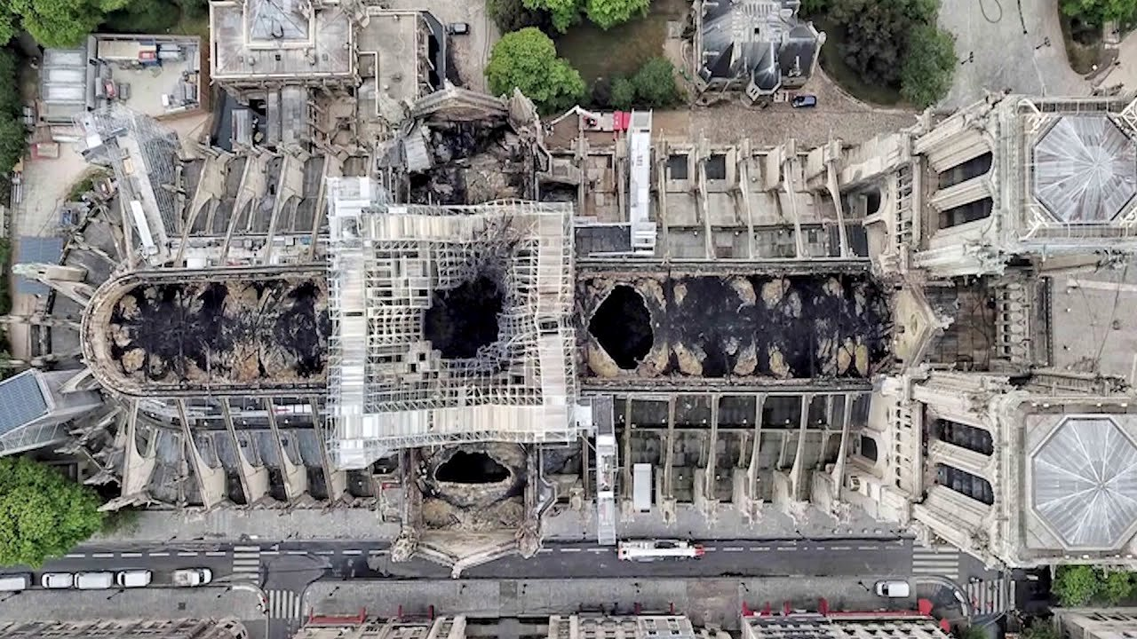

Slide 44
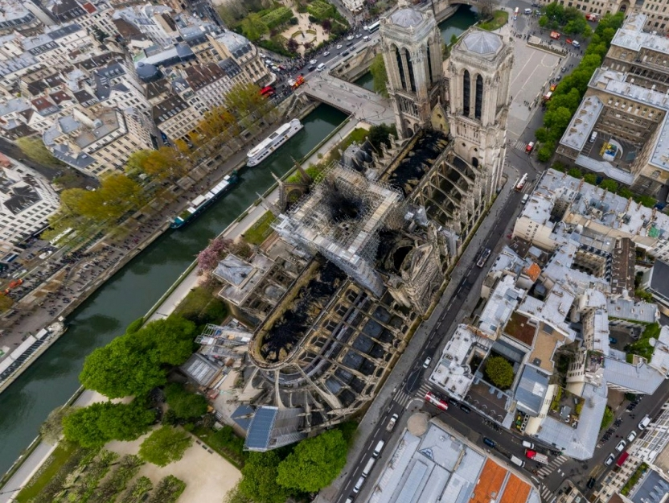

Slide 45


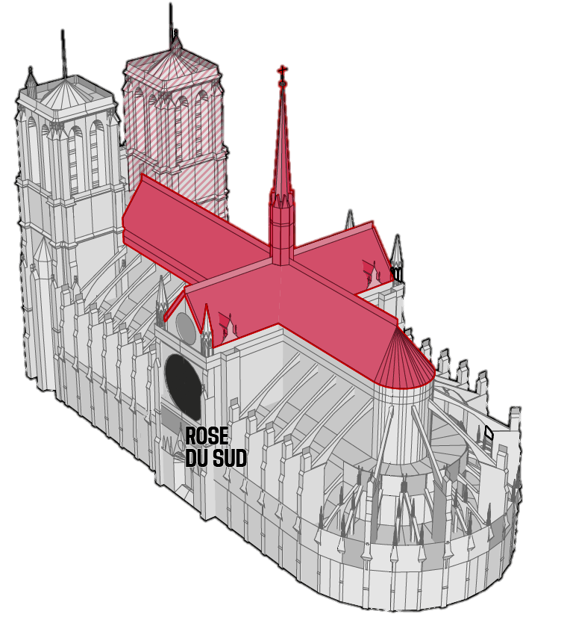

LES TOURS
Tour Sud
Tour Nord
LA FLECHE DE LA CATHEDRALE
On a longtemps craint un
effondrement du beffroi
Nord. Si le feu a pu y être
maîtrisé, la solidité de la
structure continue de
susciter des inquiétudes.
La tour Sud, qui abrite la
plus grosse cloche de
Notre-Dame, le « Bourdon »,
a quant à elle été moins
touchée.
Reconstruite par Viollet-le-Duc en 1859, elle s’est effondrée
peu avant 20 heures, traversant une partie de la voûte.
LES SCULPTURES EN PLOMB
Les 12 apôtres et 4 évangélistes qui ornaient le toit de Notre-Dame ont échappé au sinistre de justesse : les 16 statues de cuivre repoussé, datant du XIX° siècle, avaient été grutées,4 jours avant l’incendie, pour être restaurées.
CHARPENTE ET COMBLES
L’incendie serait parti des combles
pour ensuite se propager à l’ensemble
de la charpente : la « Forêt », longue
de plus de 100 mètres (construite entre
1220 et 1250, a été intégralement
détruite par les flammes.
Parvis
LES ROSACES
Les trois belles rosaces
qui datent des XII° et XII°
siècles, n’ont pas bougé.
MAITRE-AUTEL
Sacristie
Le maître-autel paraît avoir survécu mais des incertitudes demeurent sur les ensembles de sculptures qui se
trouvent à proximité, notamment la Pieta
en marbre (1712-1728)
de Nicolas Coustou.
LES ŒUVRES D’ART
De nombreuses œuvres d’art ont été sauvées et emmenées
à l’Hôtel de Ville voisin. Trois reliques ont été retrouvées dans les décombres, à l’intérieur du Coq qui surmontait la flèche effondrée, mais le devenir de certains grands tableaux reste encore inconnu.
En péril
Détruit
Sauvé

Slide 46
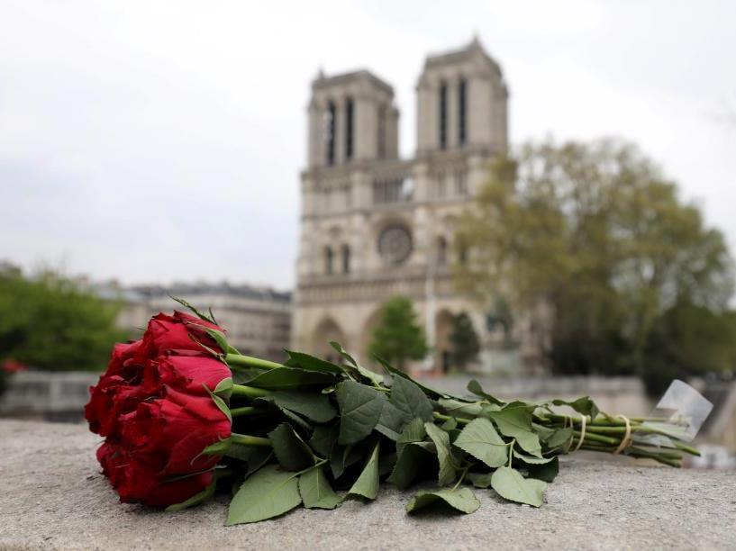
FIN

